Slide 1
С 1 июля 2017 года с письменного согласия застрахованного лица (работника) возможно оформление листка нетрудоспособности в виде электронного документа.
Федеральный закон от 01.05.2017г. №86-ФЗ
Слайд 2

Slide 2

Некоторые преимущества оформления электронного листка нетрудоспособности:
отсутствие необходимости проведения оценки правильности оформления листка нетрудоспособности;
ЭЛН невозможно утерять или испортить;
ЭЛН не требует соблюдения условий хранения как бумажный документ;
исчезает риск выплатить пособие на основании подделки.
Слайд 3

Slide 3
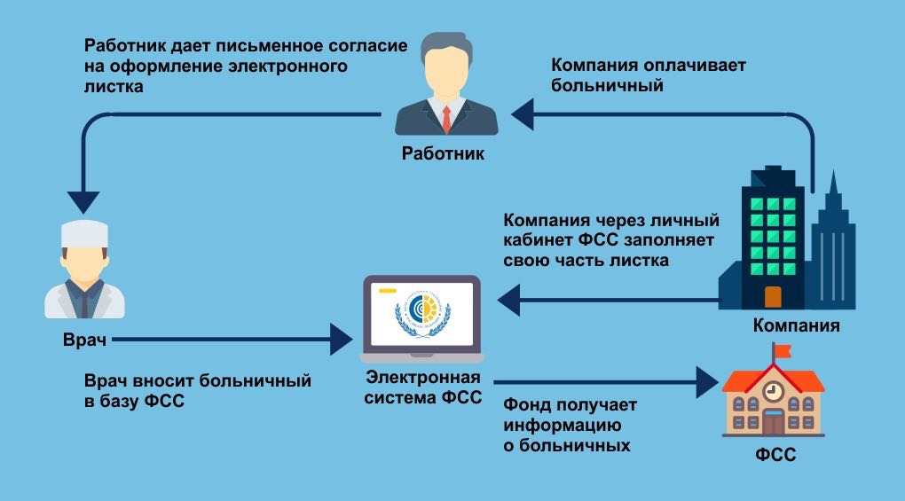
Схема взаимодействия при оформлении ЭЛН в регионах с зачетным механизмом выплаты пособий.
Слайд 4

Slide 4
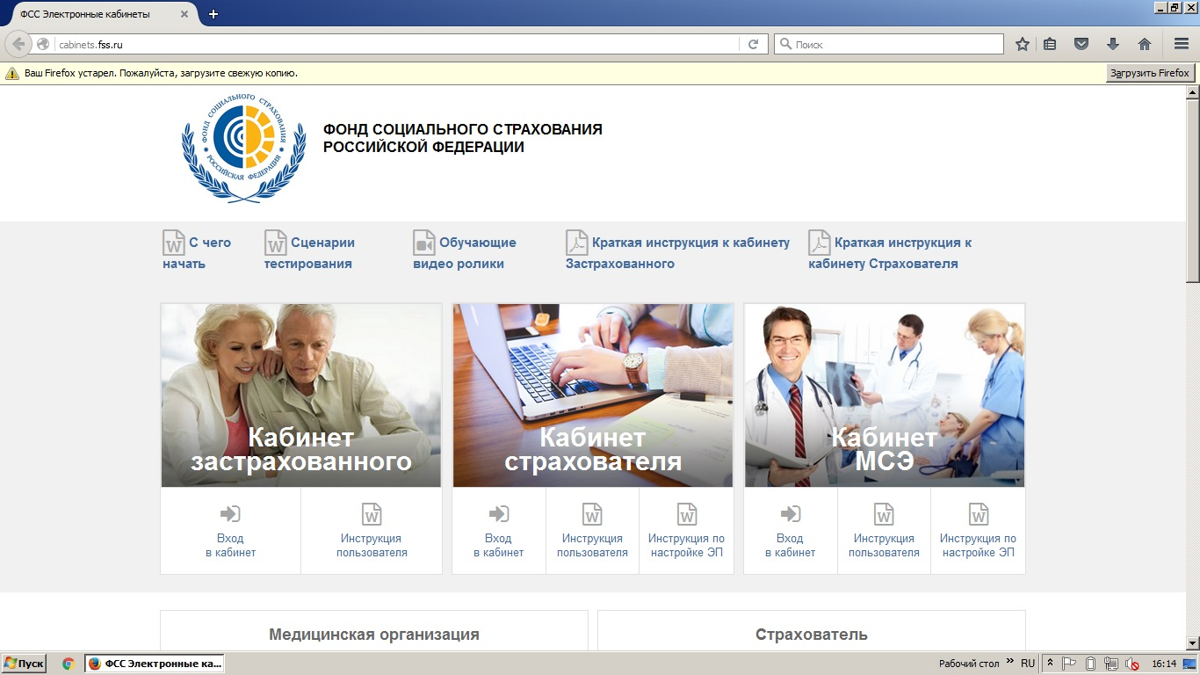
Кабинет страхователя
http://cabinets.fss.ru/
Слайд 5

Slide 5

ПЕРЕЧЕНЬ
МЕДИЦИНСКИХ ОРГАНИЗАЦИЙ УДМУРТСКОЙ РЕСПУБЛИКИ ГОТОВЫХ К ОФОРМЛЕНИЮ ЭЛЕКТРОННОГО ЛИСТКА НЕТРУДОСПОСОБНОСТИ С 1 ИЮЛЯ 2017 ГОДА
БУЗ УР «Городская клиническая больница №9 МЗ УР»
БУЗ УР «Городская поликлиника №2 МЗ УР»
БУЗ УР «Первая республиканская клиническая больница МЗ УР»
Слайд 6

Slide 6
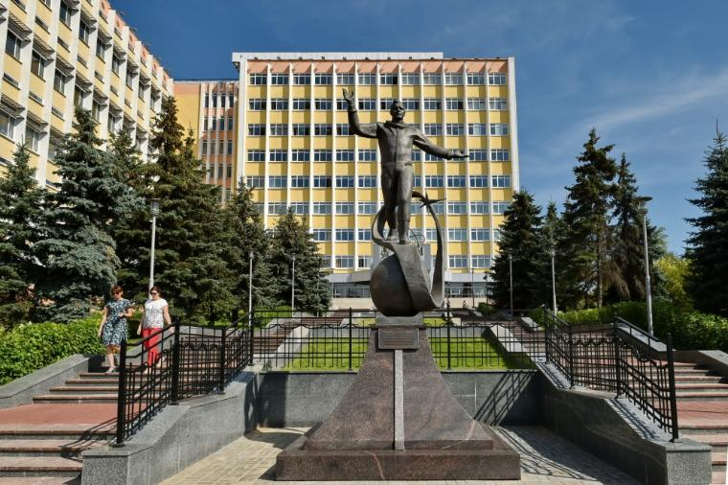
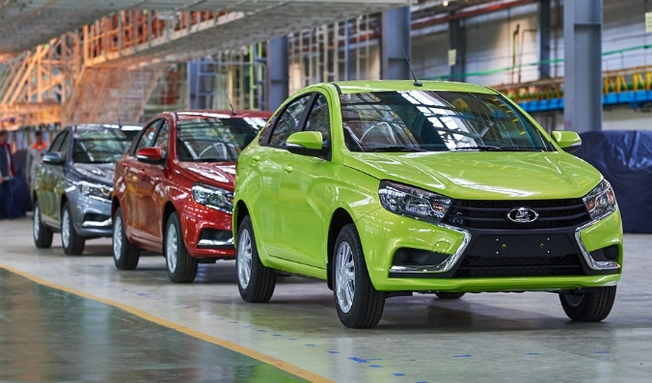

Перечень предприятий республики готовых вступить в проект электронный листок нетрудоспособности с 1 июля 2017г.
АО «Ижевский мотозавод «Аксион холдинг»
ОАО «Ижсталь»
АО «Концерн Калашников»
УФПС УР-филиал ФГУП «Почта России»
ООО «Лада Ижевский автомобильный завод»
ОАО «Милком»
МУП «ИЖГЭТ»
БУЗ УР «1 РКБ МЗ УР»
БУЗ УР «ГП №2 МЗ УР»
ГУ-РО Фонда социального страхования РФ по УР
ФКУ «Главное бюро МСЭ по УР» Министерства труда
и социальной защиты РФ
Слайд 7

